Slide 1

JEZUS POSYŁA SWEGO DUCHA
POCIESZYCIELA
https://www.youtube.com/watch?v=2eyKeFK8d3s
PIOSENKA „CHWALĘ CIEBIE PANIE”

Slide 2

DUCH ŚWIĘTY, TAK JAK JEZUS I BÓG, JEST BOGIEM

Slide 3
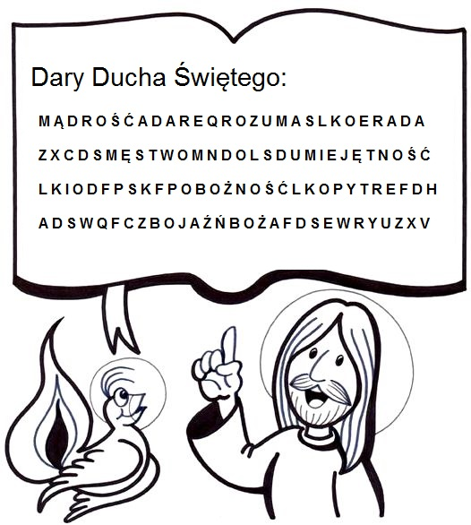
ODSZUKAJ Z DOROSŁĄ OSOBĄ DARY DUCHA ŚWIĘTEGO

Slide 4
ZAŚPIEWAJ ZE MNĄ !!!
https://www.youtube.com/watch?v=YYCrrsMJTSY
PIOSENKA: „ ANIELE STRÓŻU MÓJ”
https://www.youtube.com/watch?v=rqnxLJxz6M8
PIOSENKA: „TYDZIEŃ”
https://www.youtube.com/watch?v=edP-anEkgpk
PIOSENKA BÓG KOCHA MNIE

Slide 5

TYLKO DLA MAMY
https://view.genial.ly/5ec27ddc8e243b0d5a33a71c/guide-wyrazam-milosc-swojej-mamie-26-maja?fbclid=IwAR3mF3t6GVuRsu4Hk-glnzM_TC5MOBkB5KZScvHfpwfgi4U9MBzXDROU-fM
NIESPODZIANKA DLA MAMY

Slide 6
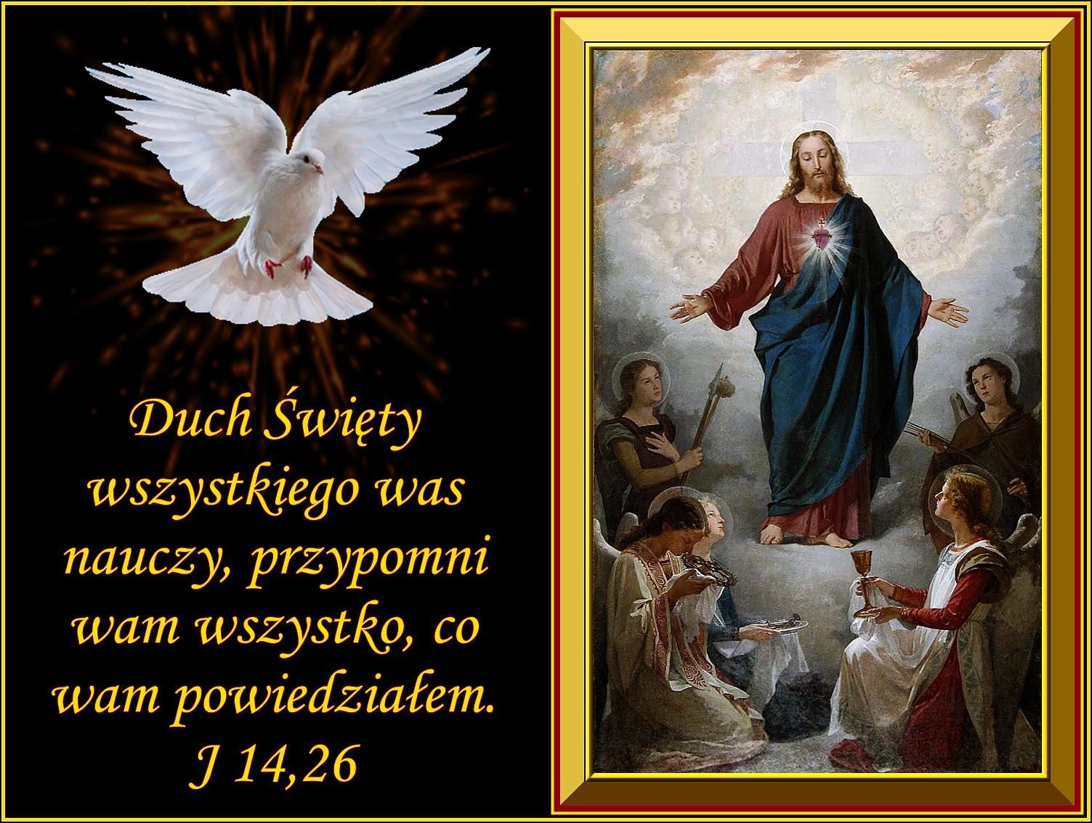
ZESŁANIE DUCHA ŚWIĘTEGO

Slide 7

DUCH ŚWIĘTY NAS POCIESZA I DAJE NAM RADOŚĆ

Slide 8
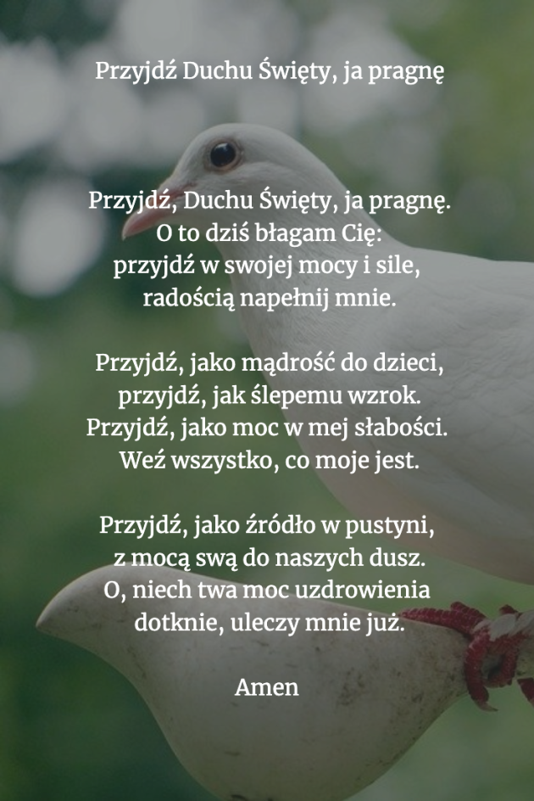
JEZUS DAŁ NAM POCIESZYCIELA, KTÓRY ME SERCE ROZWESELA
https://www.youtube.com/watch?v=A_2eUpAUbGI
Piosenka „Przyjdź Duchu Święty”

Slide 9
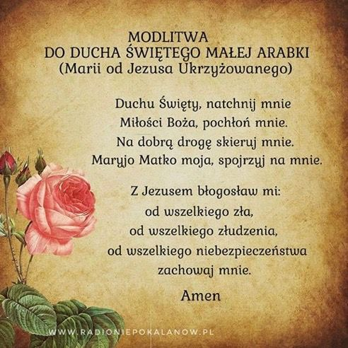
MODLITWA DO DUCHA ŚWIĘTEGO

Slide 10

RADOŚĆ Z DUCHA ŚWIĘTEGO

Slide 11
OGLĄDAJ FILMIK, ODPOWIE CI NA PYTANIE
https://www.youtube.com/watch?v=v20Sve8ePfA
Co to jest Duch Święty ?

Slide 12

ZESŁANIE DUCHA ŚWIĘTEGO
DARY DUCHA ŚWIĘTEGO

Slide 13


Slide 14
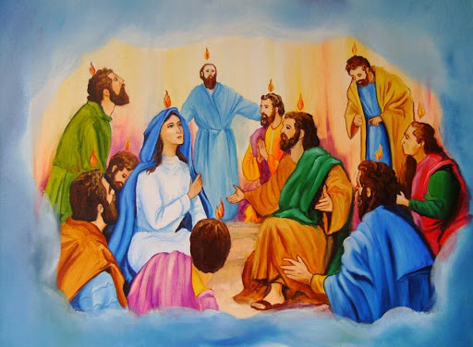
ZESŁANIE DUCHA ŚWIĘTEGO NA APOSTOŁÓW

Slide 15
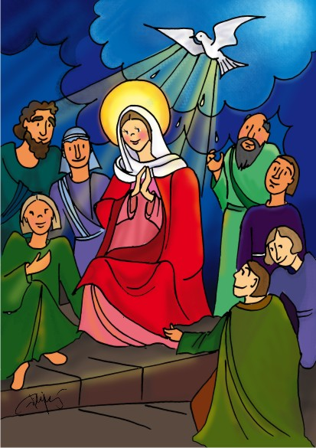
DUCH ŚWIĘTY DAJE NAM RADOŚĆ

Slide 16

ZOBACZ W JAKI SYMBOLICZNY SPOSÓB MOŻEMY PRZEDSTAWIĆ DUCHA ŚWIĘTEGO

Slide 17

OGIEŃ

Slide 18

WIATR

Slide 19

GOŁĘBICA

Slide 20
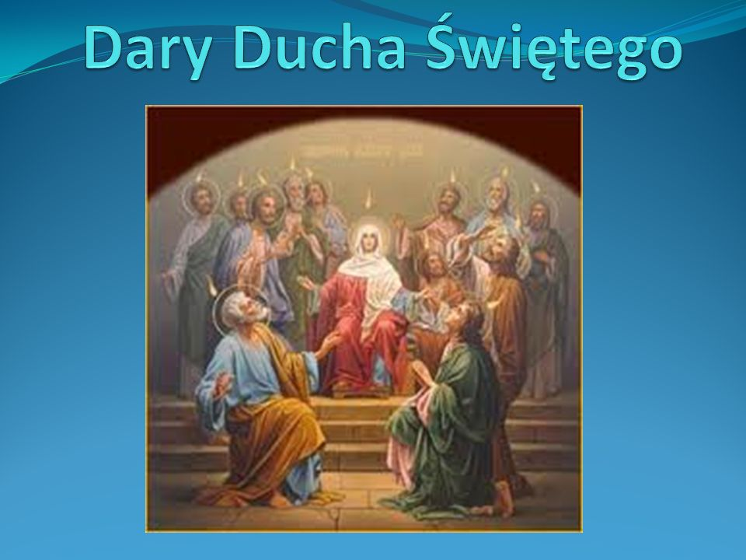
JĘZYKI OGNIA

Slide 21
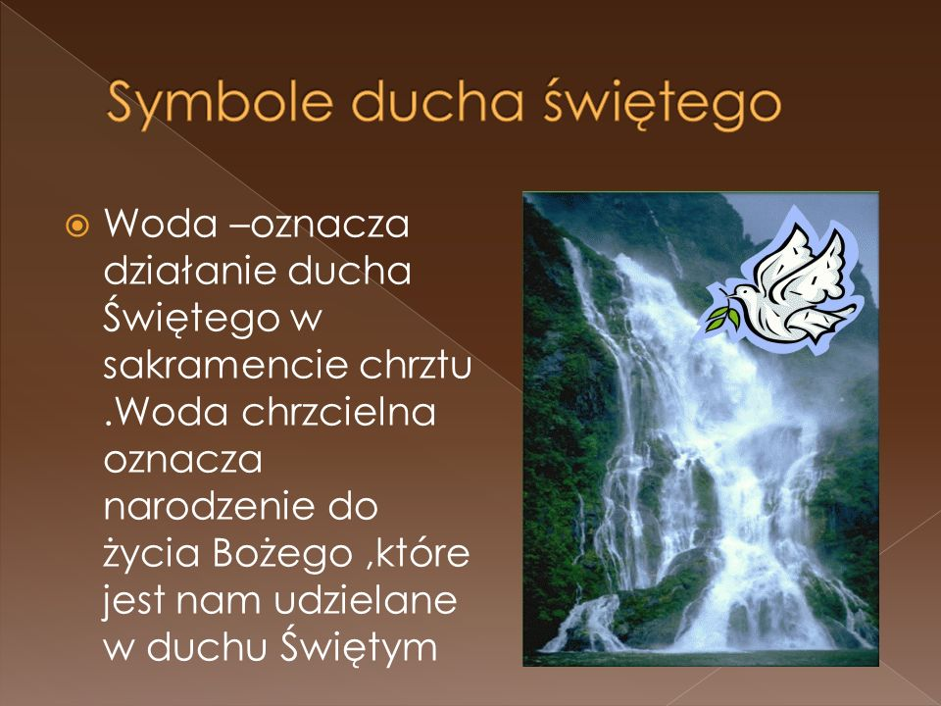
WODA

